Slide 1
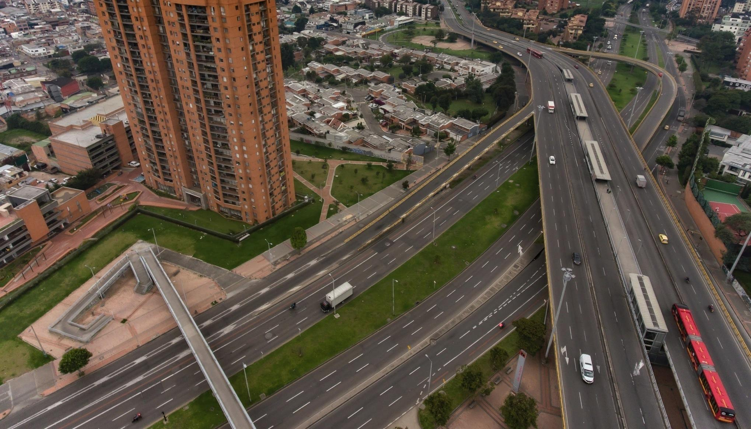
Comité Sectorial de Gestión y Desempeño del Sector Movilidad
Sesión extraordinaria
Septiembre 2022

Slide 2
Agenda
1
2
3
4
5
7
Verificación de quórum y declaración de la instalación de la sesión
Aprobación del orden del día
Seguimiento compromisos
Agencia Regional de Movilidad en el marco de la Región Metropolitana Bogotá Cundinamarca - SDM
Seguimiento cifras siniestralidad - SDM
Varios

Slide 3
Seguimiento compromisos

Slide 4
Compromisos
01
Agendado para la sesión de hoy, septiembre 29 de 2022, sin embargo, actualmente se avanza en el ejercicio de modelación el cual no ha culminado, dicho ejercicio se presentará en la próxima sesión del comité sectorial.
SDM
Presentar ejercicio de modelación frente a las obras que adelantará la ciudad y los Planes de Manejo de Tránsito (PMT).

Slide 5
Gracias

